Slide 1
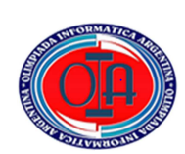
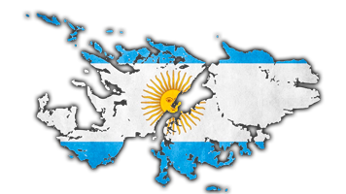
40 AÑO DE LA GUERRA DE MALVINAS
. “Premios y reconocimientos” de OIA 2022, acompañado por el logo de las olimpíadas

